Slide 1
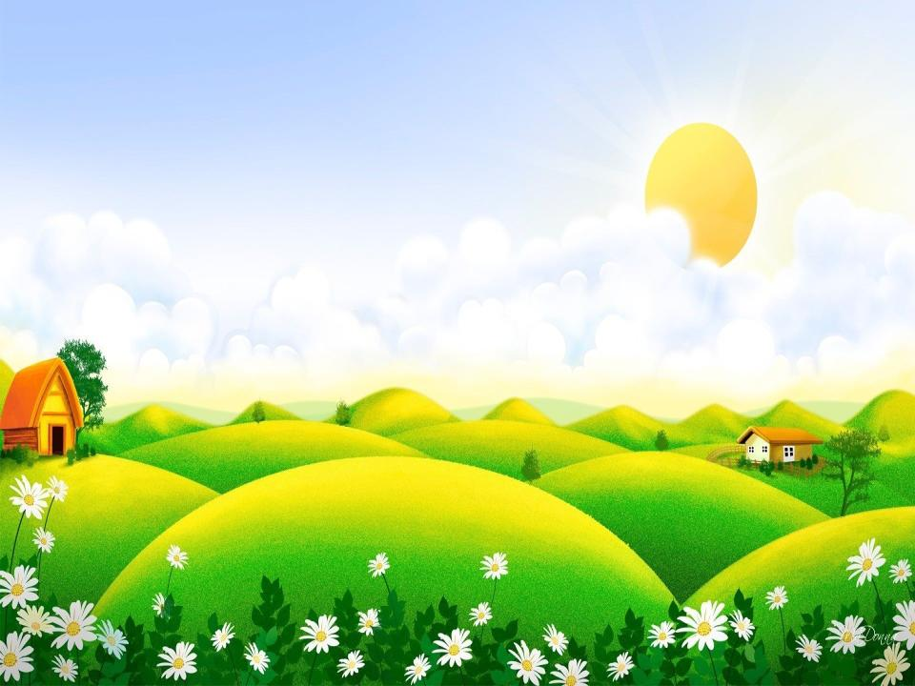
Интерактивная музыкально-дидактическая игра « Три подружки» для детей старшего дошкольного возраста
Автор: Галиуллина Д.А.
Музыкальный руководитель
МБДОУ ДС №8 «Снеговичок»

Slide 2
Правила игры:
Наведи мышь на солнышко и послушай музыкальную тему.
Выбери ту девочку, которая подходит по характеру музыкальной темы.
Проверь себя, кликнув на выбранную девочку
Если ты прав, то переходи на следующее задание, а если нет то вернись и попробуй еще раз. Тебе обязательно повезет!

Slide 3
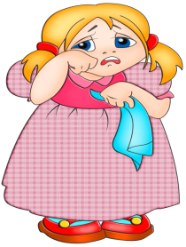
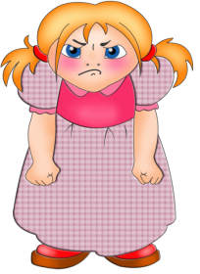
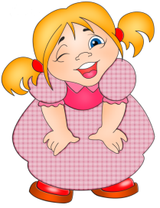

Slide 4
Молодец!

Slide 5
Попробуй ещё раз!

Slide 6
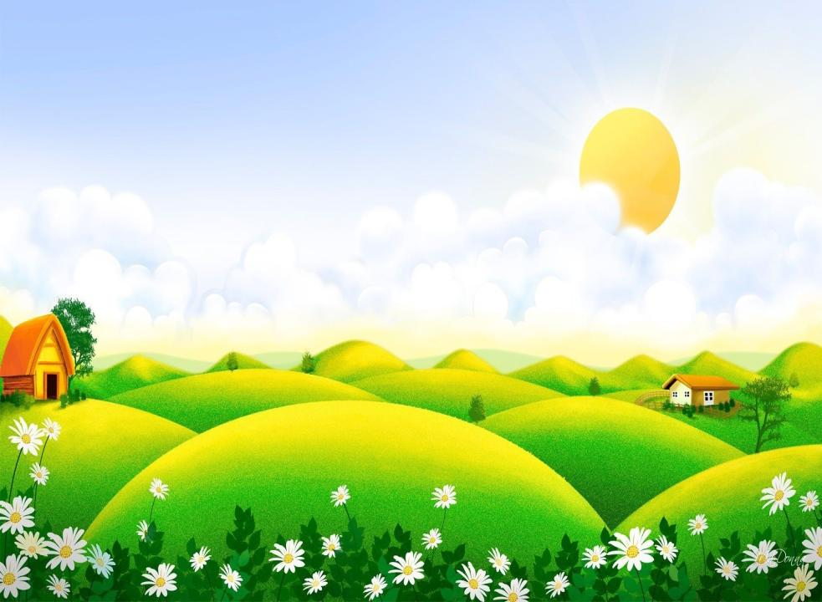

Slide 7
Молодец!

Slide 8
Попробуй ещё раз!

Slide 10
Молодец!

Slide 11
Попробуй ещё раз!

